Slide 2
Υγεία και ευεξία - Διάσειση
Σκοποί και Στόχοι
Μέσω της διάλεξης και των εργασιών, οι φοιτητές/τριες θα μπορούν:
να έχουν μια βασική κατανόηση του ορισμού, των κινδύνων και των παραγόντων που εμπλέκονται στη διάσειση
να κατανοήσουν τις πιθανές επιπτώσεις μιας διάσεισης που σχετίζεται με τον αθλητισμό
να αναγνωρίσουμε τα ηθικά διλήμματα στον τομέα αυτό
Downloaded from www.tagsproject.eu

Slide 3
Διάσειση
Εργασία 1^{η}:
Σε μικρές ομάδες συζητήστε τον ορισμό της διάσεισης
Εργασία 2^{η}:
Συζητήστε τους κύριους παράγοντες κινδύνου της διάσεισης στους αθλητές
Downloaded from www.tagsproject.eu

Slide 4
Διάσειση – ορισμός
Παρά τις πολλές προσπάθειες ειδικών, δεν υπάρχει σαφής ορισμός της διάσεισης. Είναι αβέβαιο αν οποιαδήποτε βλάβη στον εγκέφαλο συμβαίνει από μια διάσειση.
Ωστόσο, μια διάσειση εξασθενεί προσωρινά τον τρόπο με τον οποίο ο εγκέφαλος λειτουργεί και επεξεργάζεται τις πληροφορίες.
Downloaded from www.tagsproject.eu

Slide 5
Διάσειση – ορισμός
«μια σύνθετη παθοφυσιολογική διεργασία που επηρεάζει τον εγκέφαλο, προκαλείται από βιομηχανικές δυνάμεις».
Clark, M., & Guskiewicz, K. (2016). Sport-Related Traumatic Brain Injury. Translational Research in Traumatic Brain Injury, 38-61.
“Μια διάσειση είναι ένας είδος τραυματικού εγκεφαλικού τραυματισμού - ή ΤΒΙ - που προκαλείται από ένα χτύπημα, τίναγμα ή ώθηση στο κεφάλι ή από ένα χτύπημα στο σώμα που προκαλεί την κίνηση του κεφαλιού και του εγκεφάλου γρήγορα πίσω και μπροστά. Αυτή η ξαφνική κίνηση μπορεί να αναγκάσει τον εγκέφαλο να αναπηδήσει γύρω ή να συστραφεί στο κρανίο, δημιουργώντας χημικές αλλαγές στον εγκέφαλο και μερικές φορές διατείνοντας και βλάπτοντας τα εγκεφαλικά κύτταρα
Facts About Concussion and Brain Injury, Center for Disease Control and Prevention
Downloaded from www.tagsproject.eu

Slide 6
Διάσειση

Slide 7
Διασείσεις - επιδημιολογία
Σύμφωνα με εκτιμήσεις, 1,6 εκατομμύρια έως 3,8 εκατομμύρια επεισόδια διάσεισης στον αθλητισμό συμβαίνουν στις ΗΠΑ ετησίως, ενώ σε παγκόσμιο επίπεδο εκτιμάται ότι συμβαίνουν 10 εκατομμύρια ΤΒΙ στον αθλητισμό κάθε χρόνο.
Το 50% αυτών των σχετικών με τον αθλητισμό διασείσεων δεν αναφέρεται.
Οι παράγοντες που συμβάλλουν στην μη αναφορά αυτών των διασείσεων είναι πολυδιάστατοι και περιλαμβάνουν κενά στη γνώση σχετικά με τα συμπτώματα διάσεισης, πεποιθήσεις ότι η ζημία δεν είναι σοβαρή και την απροθυμία των αθλητών/τριών να απομακρυνθούν από τον ανταγωνισμό.
Το 34% των περιπτώσεων δεν είδε γιατρό και το 55% έλαβε μόνο εξωτερική περίθαλψη (συμπεριλαμβανομένων επισκέψεων έκτακτης ανάγκης
Τα αθλήματα νεολαίας που αντιπροσωπεύουν το μεγαλύτερο αριθμό εγκεφαλικών συγκρούσεων είναι το ράγμπι, η πάλη, το ποδόσφαιρο των κοριτσιών, το ποδόσφαιρο των αγοριών και το μπάσκετ των κοριτσιών.
Στα κορίτσια έχουν αναφερθεί ότι έχουν μεγαλύτερη συχνότητα εμφάνισης διάσεισης σε σύγκριση με τα αγόρια που παίζουν παρόμοια αθλήματα.
Οι λόγοι αυτής της ανισότητας μεταξύ των φύλων είναι άγνωστοι, αλλά μπορεί να περιλαμβάνουν διαφορές στη μυϊκή δύναμη του τραχήλου, τη μεγαλύτερη τάση των γυναικών να αναφέρουν τα συμπτώματα ή λόγω της φύσης των θηλυκών εκδοχών των αθλημάτων.
Ιδιαίτερη ανησυχητικό είναι το ζήτημα αυτό για το ποδόσφαιρο, το οποίο δεν έχει μόνο ένα από τα υψηλότερα ποσοστά διάσεισης αλλά και τη μεγαλύτερη συμμετοχή
Clark, M., & Guskiewicz, K. (2016). Sport-Related Traumatic Brain Injury.
Translational Research in Traumatic Brain Injury, 38-61

Slide 8
Παράγοντες κινδύνου για διάσειση
Συμμετοχή σε αθλήματα υψηλού κινδύνου: Πυγμαχία, Ποδόσφαιρο, Χόκεϋ επί πάγου, Ποδόσφαιρο, Ράγκμπι, Αυστραλιανό ποδόσφαιρο
Επιθετικό στυλ παιχνιδιού
Προγενέστερη διάσειση (RR = 5.8)
Προηγούμενη διάσειση
Αριθμός, σοβαρότητα, διάρκεια
Ο υψηλότερος αριθμός, η σοβαρότητα και η διάρκεια των συμπτωμάτων αποτελούν πρόβλεψη για παρατεταμένη ανάρρωση
Ζάλη-μεγαλύτερος προγνωστικός παράγοντας για ανάκαμψη που διαρκεί περισσότερο από 21 μέρες
Τα γνωστικά συμπτώματα ή τα συμπτώματα ημικρανίας συχνά απαιτούν περισσότερο χρόνο αποκατάστασης
Φύλο
Σε αθλήματα με παρόμοιους κανόνες οι γυναίκες διατρέχουν μεγαλύτερο κίνδυνο για διάσειση από τους άντρες
Οι γυναίκες αναφέρουν υψηλότερο αριθμό, υψηλότερης σοβαρότητας συμπτώματα και μεγαλύτερης διάρκειας από τους άνδρες αθλητές
Ηλικία
Οι νέοι έχουν μια πιο παρατεταμένη αποκατάσταση και είναι πιο επιρρεπείς σε εγκεφαλικά επεισόδια
Αθλήματα, θέση και τρόπος παιχνιδιού
Ο πιο κοινός μηχανισμός για διάσειση είναι η επαφή παίκτη με παίκτη
Οι "backs" (QB, RB, WR και DB) στο επαγγελματικό αμερικάνικο ποδόσφαιρο έχουν 3 φορές μεγαλύτερο κίνδυνο από τους ακραίους

Slide 9
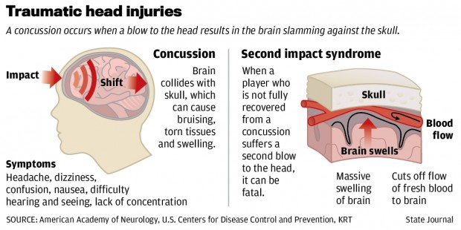
Παράγοντες κινδύνου για διάσειση – σύνδρομο δεύτερης επιπλοκής
Αναγνωρίσθηκε από το Schneider το 1973, ο όρος θεσπίστηκε από το Saunders, 1984
Ποδοσφαιριστής με ήπια διάσειση επέστρεψε για να παίξει 4 ημέρες μετά τον τραυματισμό και υπέστη δεύτερη μικρότερη διάσειση
Ανέπτυξε «κακοήθη εγκεφαλικό οίδημα» και πέθανε παρά την ιατρική και χειρουργική επέμβαση

Slide 10
Κίνδυνος επαναλαμβανόμενων εγκεφαλικών επεισοδίων: Χρόνια τραυματική εγκεφαλοπάθεια
“Punch Drunk” των πυγμάχων αναγνωρίσθηκε το 1928
Γνωστικές, κινητικές και συμπεριφορικές διαταραχές που γίνονται εμφανείς μετά από επαναλαμβανόμενο τραύμα της κεφαλής
Πυγμαχική άνοια, CTBI
CTE τις περισσότερες φορές σχετίζεται με την πυγμαχία
CTE μπορεί να εμφανιστεί σε ποδοσφαιρικούς, ποδοσφαιριστές και παίχτες του χόκεϊ που συχνά παθαίνουν διάσειση
Αθλητές με το αλληλόμορφο Apolipoprotein Ε4 διατρέχουν μεγαλύτερο κίνδυνο για CTE Matser JT et al. Neurology, 1997:
Οι επαγγελματίες ποδοσφαιριστές έχουν προβλήματα στη μνήμη, στον προγραμματισμό, στην οπτική επεξεργασία σε σύγκριση με τους αθλητές αγωνισμάτων χωρίς επαφή Matser JT et al. JAMA, 1999:
Οι ερασιτέχνες ποδοσφαιριστές είχαν μειωμένη ικανότητα μνήμης και προγραμματισμού σε σύγκριση με τους αθλητές της ομάδας ελέγχου
Rabadi MH, Clinical Journal of Sports Med., 2001, 194-198., Rabadi MH, Clinical Journal of Sports Med., 2001, 194-198

Slide 11
Εργασία 3^{η}: Συζητήστε την εμφάνιση διασείσεων στον αθλητισμό
Πόσες διασείσεις συμβαίνουν κάθε χρόνο στο χώρο του αθλητισμού;
Σε ποια αθλήματα αναφέρονται πιο συχνά διασείσεις;
Πότε πρέπει να ζητήσετε ιατρική βοήθεια έκτακτης ανάγκης;
Downloaded from www.tagsproject.eu

Slide 12
CDC Αναφορές
-1.6-3.8 εκατομμύρια διασείσεις που σχετίζονται με τον αθλητισμό συμβαίνουν ετήσια στις Η.Π.Α.
-5-9% 5-9% όλων των αθλητικών τραυματισμών
-30% από όλες τις διασείσεις σε ανθρώπους μεταξύ 5-19 ετών σχετίζονται με τον αθλητισμό
-Αμερικάνικο ποδόσφαιρο, πάλη, ποδόσφαιρο κοριτσιών, ποδόσφαιρο αγοριών και μπάσκετ γυναικών είναι τα αθλήματα που συμβαίνουν συχνότερα διασείσεις
Harmon KG, et al. Br J Sports Med 2013;47:15–26.
Best estimate:
1.6-3.8 εκατομμύρια διασείσεις που σχετίζονται με τον αθλητισμό συμβαίνουν ετήσια (Langlois 2006)
Πιθανό να είναι υποτιμημένη αυτή η εκτίμηση
ΟΙ διασείσεις αντιπροσωπεύουν το 8.9% των τραυματισμών στο λύκειο και το 5.8% των τραυματισμών στο κολλέγιο. (Gessel, et. al., 2007)

Slide 14
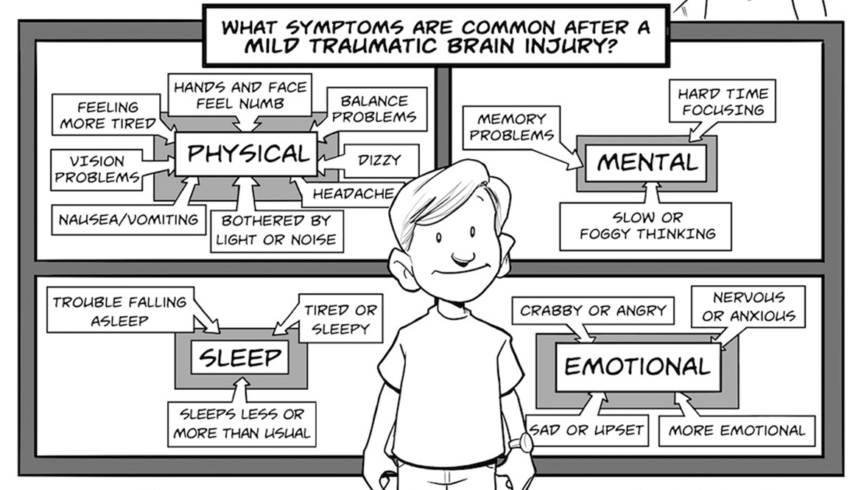
Εργασία 4^{η}: Ποιοι είναι οι μηχανισμοί της διάσεισης και πώς μπορούν να αναγνωριστούν;

Slide 15
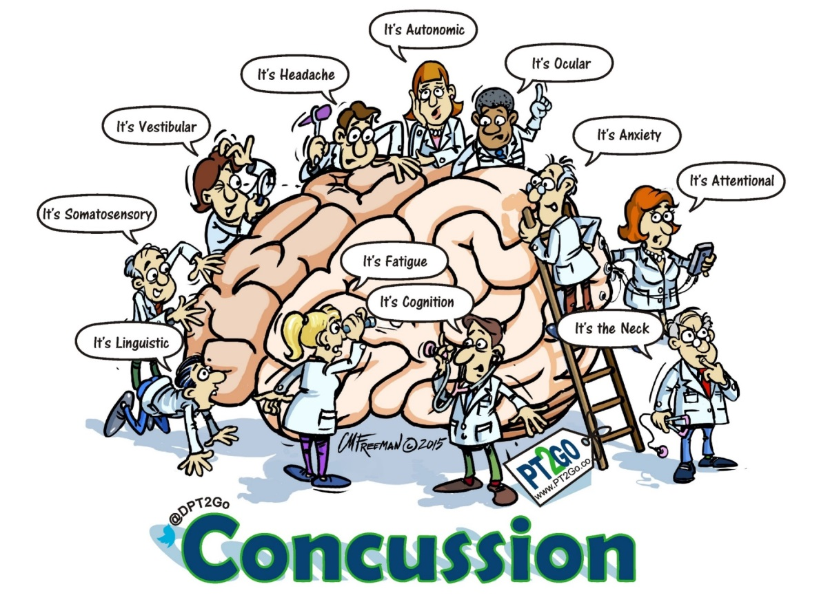
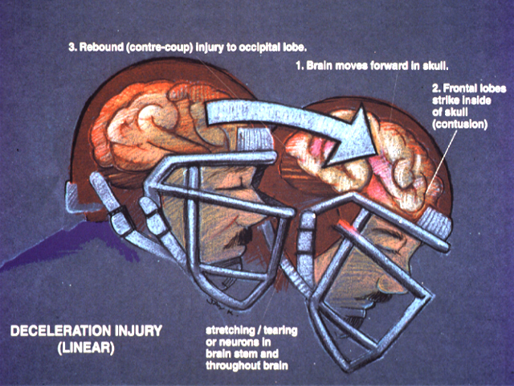
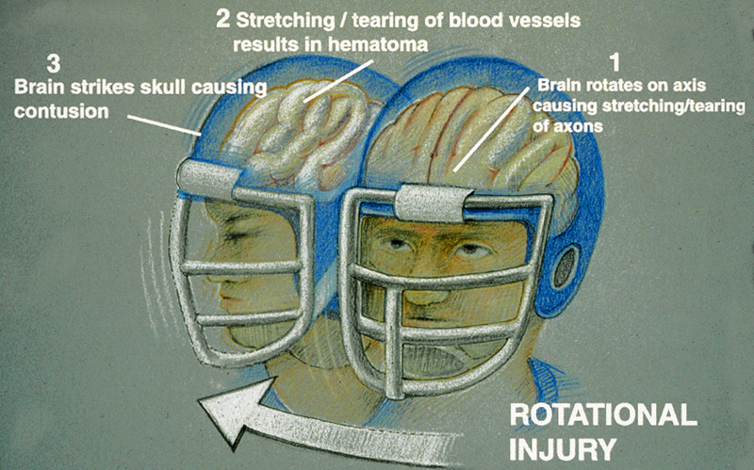
Μηχανισμός του τραυματισμού

Slide 16
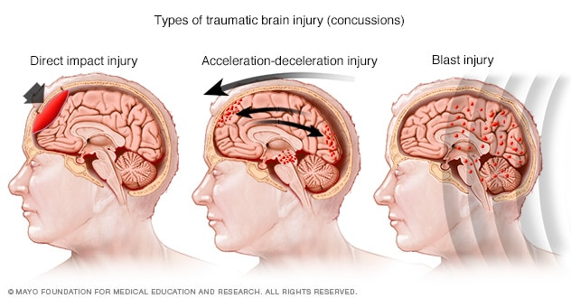

Slide 17
Πώς να αναγνωρίσετε τη διάσειση
Tα πιο κοινά συμπτώματα:
Υπνηλία
Πονοκέφαλος
Απώλεια συνείδησης
Απώλεια μνήμης
Ευερεθιστότητα
Σύγχυση
Προβλήματα ισορροπίας , ζάλη
Δυσκολία στην ομιλία και επικοινωνία
Κατάθλιψη
Ναυτία και έμετος
Αλλαγές στις συνήθειες του ύπνου
Downloaded from www.tagsproject.eu

Slide 18
Εργασία 5^{η}: υζητήστε το ρόλο και την επιρροή του προπονητή στην πρόληψη των διασείσεων
Τι είναι γνωστό σχετικά με τον κίνδυνο αθλητικής διάσεισης;
Πώς μπορούν να αποφευχθούν οι διασείσεις;
Τι μπορεί να συμβεί αν ο αθλητής παίζει με διάσειση;
Downloaded from www.tagsproject.eu

Slide 19
Επιπλέον πηγές
Tucker R, Raftery M, Kemp S, et al. Br J Sports Med 2017;51:1152–1157.
Lindsay Sullivan, Michal Molcho, What do coaches want to know about sports-related concussion? A needs assessment study, Journal of Sport and Health Science, Volume 7, Issue 1, 2018, Pages 102-108.
Adam C. Raikes, Amy Athey, Pamela Alfonso-Miller, William D.S. Killgore, Michael A. Grandner, Insomnia and daytime sleepiness: risk factors for sports-related concussion, Sleep Medicine, Volume 58, 2019, Pages 66-74.
Kelly Sarmiento, Jill Daugherty, Lara DePadilla, Youth and high school sports coaches' experience with and attitudes about concussion and access to athletic trainers by sport type and age of athlete coached, Journal of Safety Research, Volume 69, 2019, Pages 217-225.
Dana Waltzman, Kelly Sarmiento, What the research says about concussion risk factors and prevention strategies for youth sports: A scoping review of six commonly played sports, Journal of Safety Research, Volume 68, 2019, Pages 157-172.
Downloaded from www.tagsproject.eu

